Slide 1
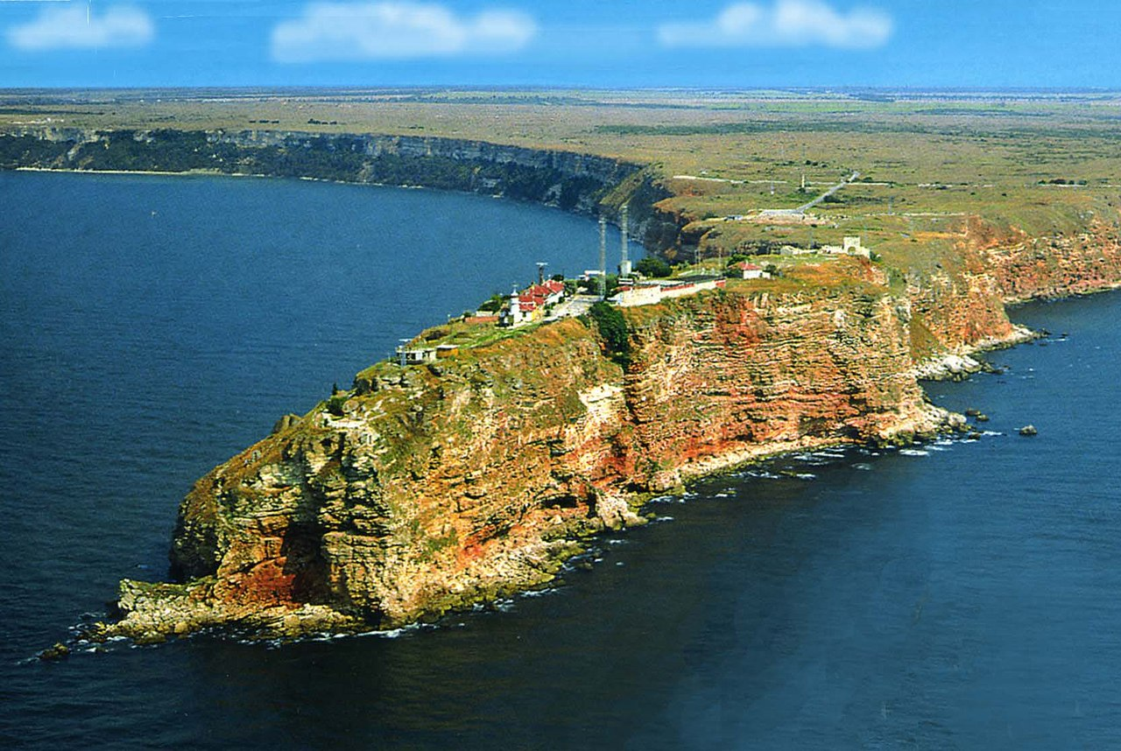
Нос Калиакра
Изготвил: Цветомир Луков
12А Клас

Slide 2
Калиа̀кра е дълъг и тесен нос на българското северно черноморско крайбрежие, в югоизточната част на Добруджанското плато.
Намира се близо до селата Българево и Свети Никола, на 12 км от Каварна, на 60 km от областния център Добрич и на 70 километра североизточно от Варна. Представлява полуостров вдаден на 2 км навътре в морето. Калиакра е природен и археологически резерват и един от Стоте национални туристически обекта.

Slide 4
Брегът при нос Калиакра е клифов тип, отвесните скали се спускат 70 метра надолу до морето. Скалите представляват твърд сарматски варовик и конгломерати, споени с глина, богата на железни окиси, които дават характерния червеникав оттенък. Прибойните вълни са издълбали в подножието им пещери, ниши, подмоли и арки, до които може да се стигне само откъм морето. Множеството подводни скали са резултат на силната абразия.
Заливът, образуван от нос Калиакра, представлява много добро убежище при буря за минаващите оттук кораби. На носа има музей, ресторант, морски фар, морска радиолокационна станция, метеорологична станция и параклис.

Slide 5
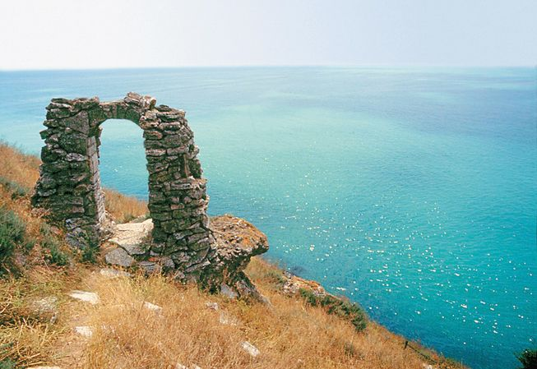
Съвременна декоративна арка на нос Калиакра

Slide 6
Благодаря за вниманието!

